Slide 1

PYTHON
O Poder do Código na Ponta dos Dedos
Alberto Moura

Slide 2
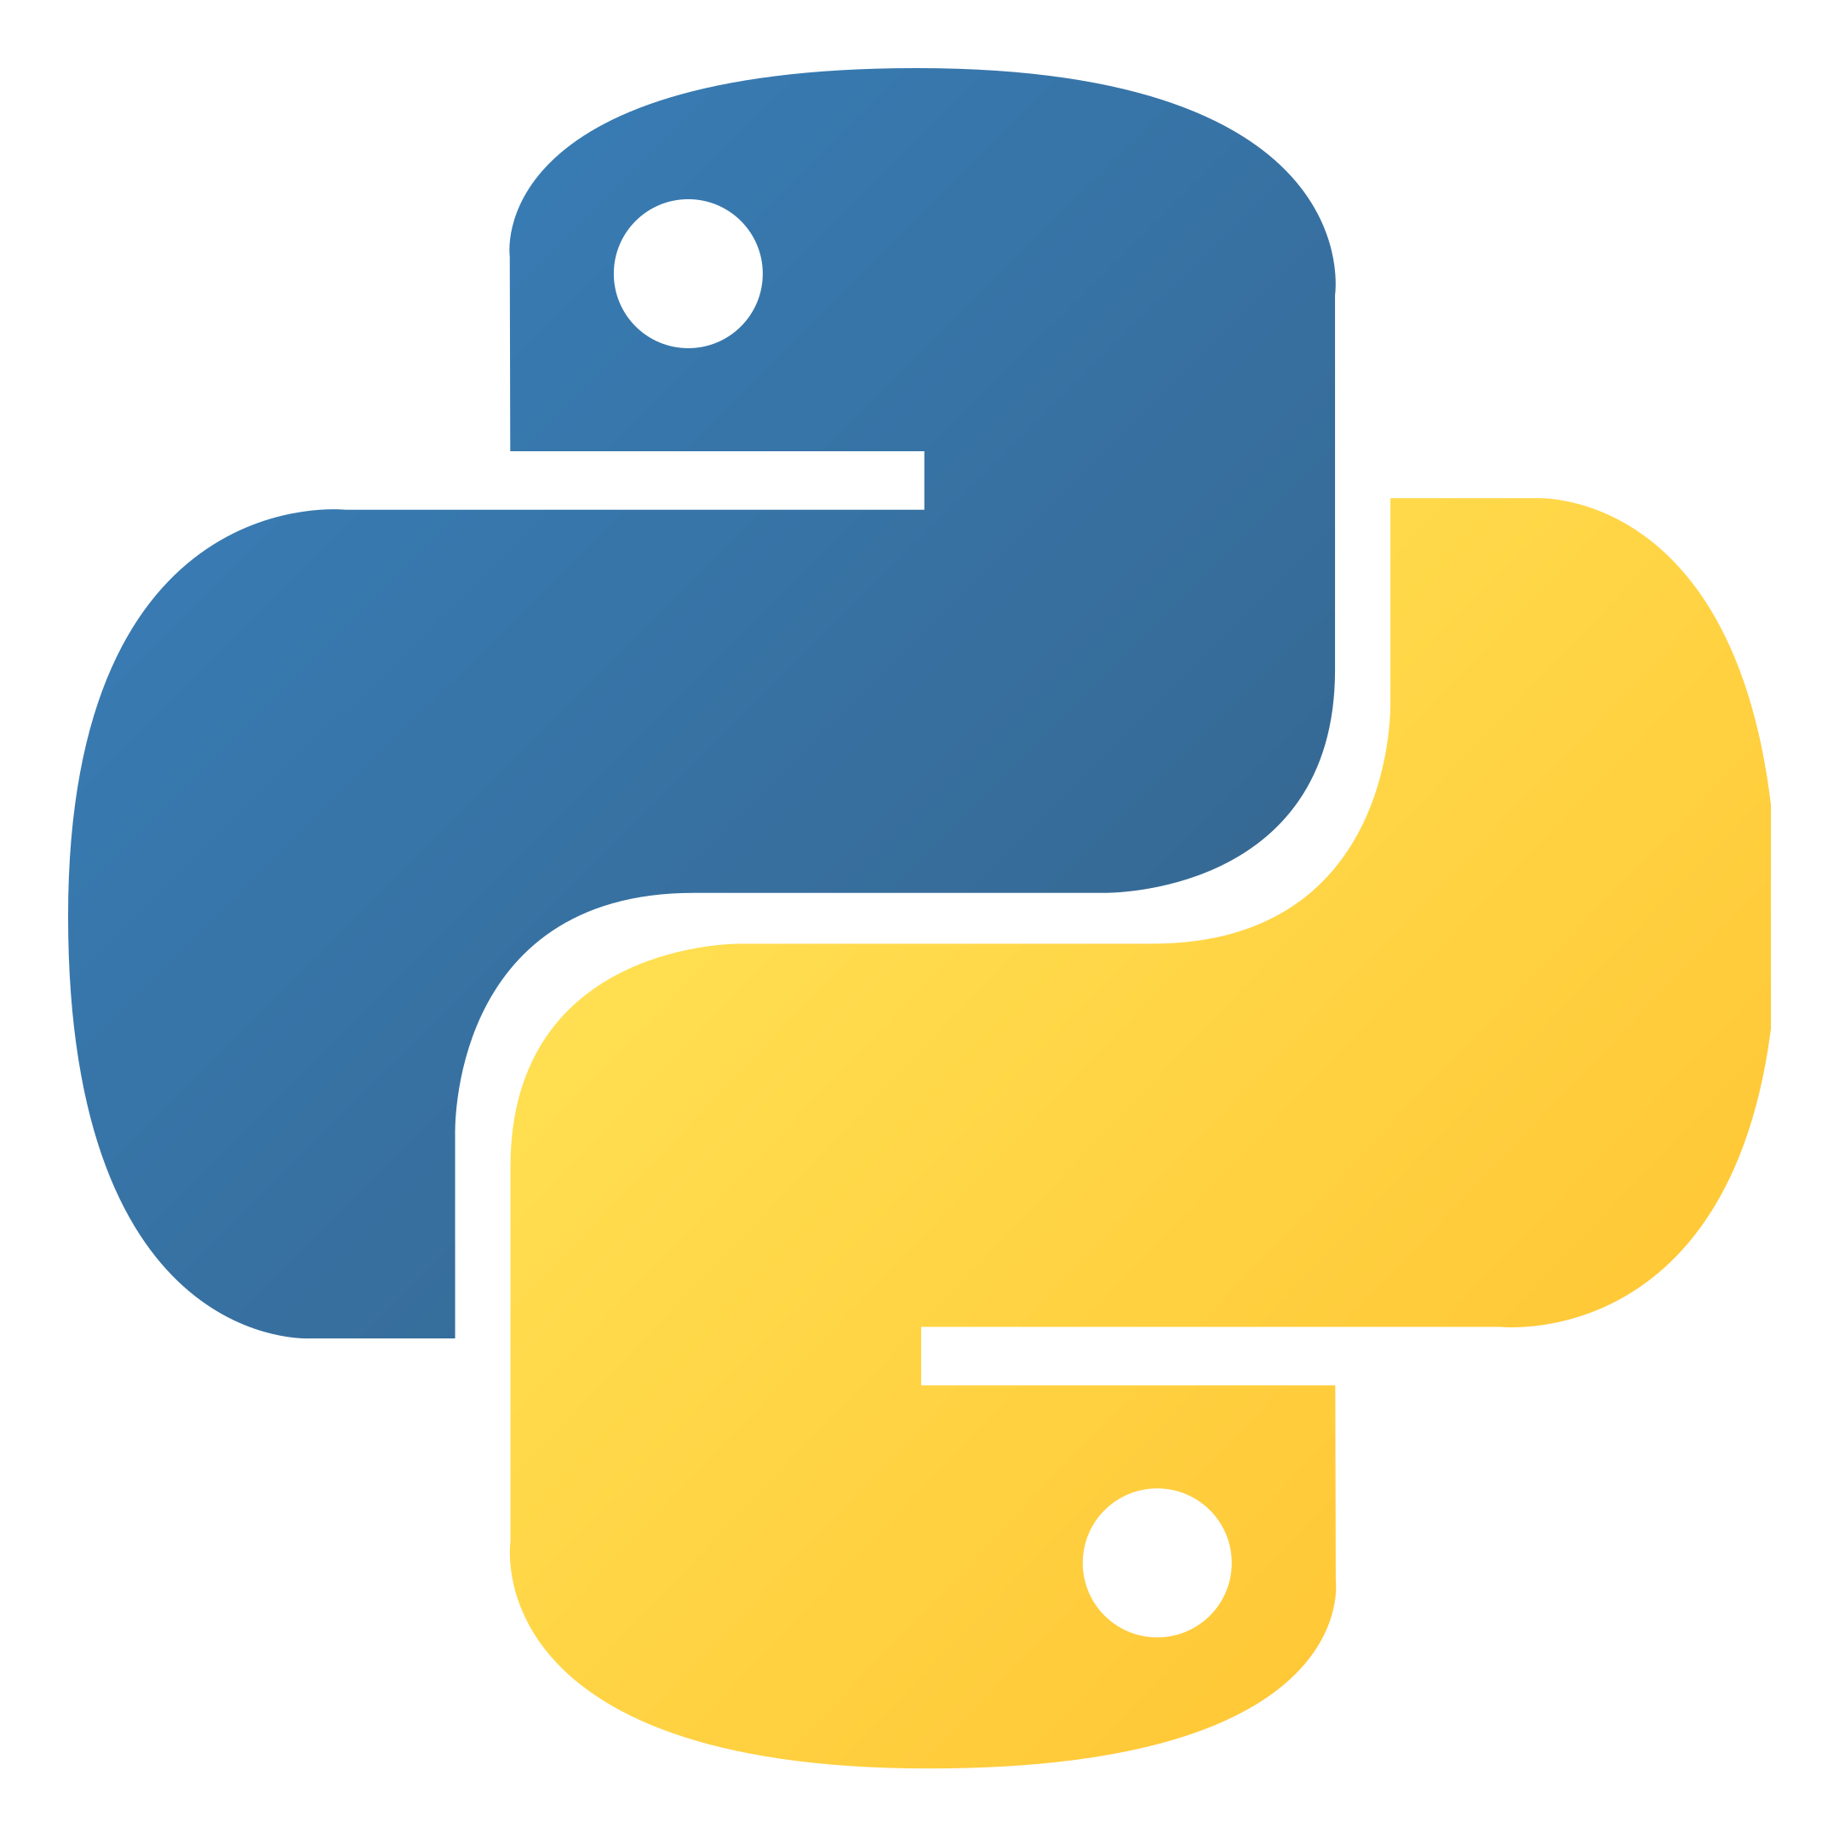
01
PRIMEIROS
PASSOS

Slide 3
Introdução ao Mundo
Python: Seus Primeiros
Passos na Linguagem
de Programação
Bem-vindo(a) ao emocionante mundo da programação com Python! Neste e-book, vamos guiá-lo(a) através dos primeiros passos essenciais para iniciar sua jornada como programador(a) Python. Prepare-se para desvendar conceitos fundamentais, aprender a escrever código de forma clara e eficiente, e mergulhar em exemplos práticos que o(a) ajudarão a consolidar seu conhecimento.

Slide 4
Instalação e Configuração do
Ambiente de Desenvolvimento
Antes de começar a programar em Python, é crucial configurar seu ambiente de desenvolvimento. Felizmente, a instalação do Python é simples e está disponível para várias plataformas.
No Windows, você pode baixar o instalador do Python em python.org e seguir as instruções para instalar.
No macOS, o Python geralmente já está instalado. Basta abrir o Terminal e digitar python3 para verificar se está instalado e pronto para uso.
No Linux, muitas distribuições já incluem o Python. Você pode verificar digitando python3 no terminal.

Slide 5
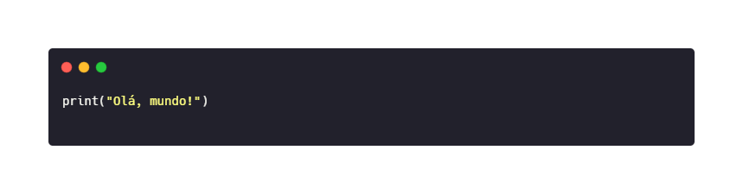
Seu Primeiro Programa Python
Agora que seu ambiente de desenvolvimento está configurado, é hora de escrever seu primeiro programa Python. Abra seu editor de texto preferido e crie um arquivo chamado hello.py. Em seguida, digite o seguinte código:
Salve o arquivo e execute-o a partir do terminal usando o comando python3 hello.py. Você verá a saída:
Saída
Olá, mundo!

Slide 6
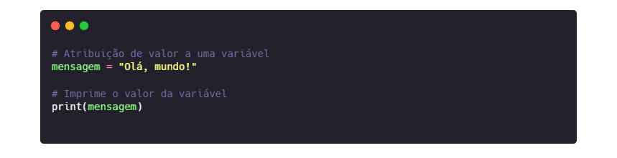
Variáveis e Tipos de Dados
As variáveis são elementos fundamentais em Python. Elas são utilizadas para armazenar dados que podem ser manipulados e processados pelo programa. Python é uma linguagem de tipagem dinâmica, o que significa que você não precisa declarar o tipo de uma variável antes de usá-la. Veja um exemplo:
A saída será:
Olá, mundo!

Slide 7
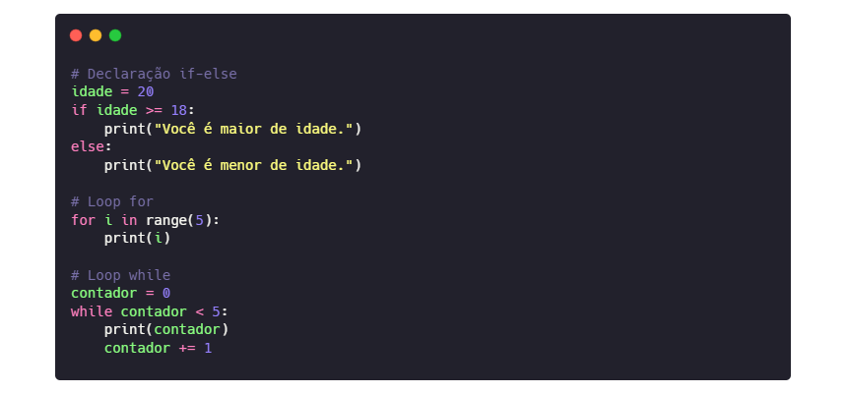
Estruturas de Controle: Condições e Loops
As estruturas de controle permitem que você tome decisões e execute repetidamente blocos de código. Em Python, as estruturas de controle mais comuns são as declarações if, else e os loops for e while.
Veja exemplos:

Slide 8
Conclusão
Parabéns por dar os primeiros passos na linguagem de programação Python! Você aprendeu como configurar seu ambiente de desenvolvimento, escrever seu primeiro programa, trabalhar com variáveis e tipos de dados, e utilizar estruturas de controle. Continue praticando e explorando o vasto mundo da programação Python - as possibilidades são infinitas!

Slide 9
02
STRINGS

Slide 10
Dominando Manipulações
de String e Tratamento
de Exceções em Python
Neste e-book, exploraremos habilidades essenciais em Python: manipulações de strings e o uso do bloco try-except para lidar com exceções de forma eficaz.

Slide 11
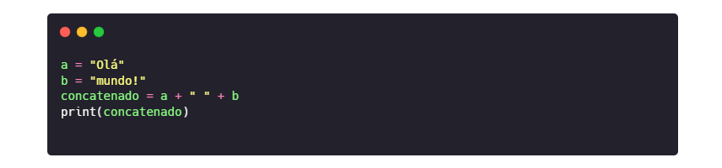
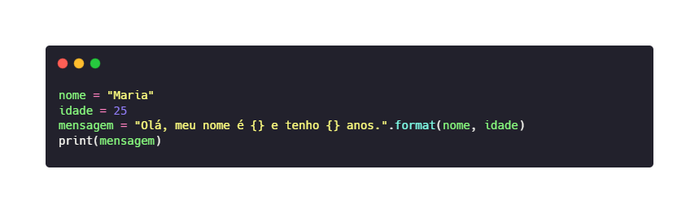
Manipulação de Strings em Python
Concatenação de Strings
Métodos de Formatação
Métodos de Formatação

Slide 12
Manipulação de Strings em Python
Concatenação de Strings
Métodos de Formatação
Métodos de Formatação

Slide 13
03
TRY AND
EXCET

Slide 14
Tratamento de Exceções
em Python
Erros podem ocorrer durante a execução de um programa. O bloco try-except permite lidar com esses erros de forma elegante.

Slide 15
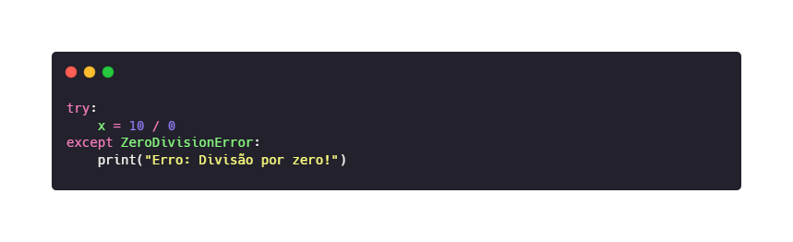
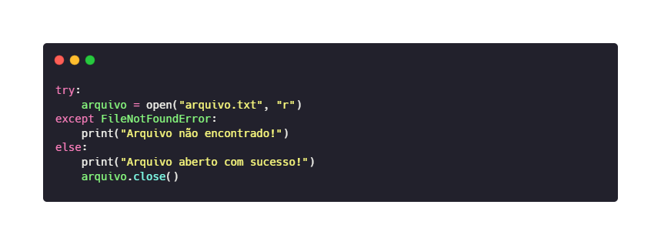
Manipulação de Strings em Python
Capturando Exceções Específicas
Bloco else no Tratamento de Exceções

Slide 16
AGRADECIMENTOS

Slide 17
Obrigado por ler esse
e-book
Este e-Book foi gerado por IA e diagramado por um ser humano.
O conteúdo gerado neste e-Book é meramente didádico e não foi revisado cuidadosamente.
Github: https://github.com/Alberto-Moura

